Slide 1
BP 神经网络的实现与应用

Slide 2
BP 神经网络
Back-Propagation Network，即反向传播网络
全连接神经网络（区别于卷积神经网络）
前向推理和反向训练
层(layer)、节点(node)、偏置(bias)、激活函数(activation)

Slide 3
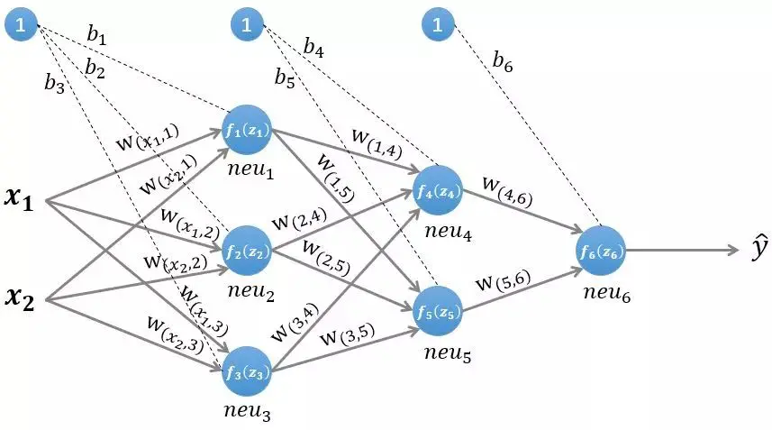
BP 神经网络

Slide 4
BP 神经网络
总共 4 层(layer)
第一层输入层(input)，2 个节点(node)
第二层隐藏层(hidden)，3 个节点
第三层隐藏层(hidden)，2 个节点
第四层输出层(output)，1 个节点
根据实际需求（如精度要求和算力要求），设计网络的大小
网络越大，能训练出来的模型精度越高，但对算力要求也更高

Slide 5
权重初始化、数据归一化、NAN 等
权重初始化，建议使用 xavier 方法
输入数据归一化到 (-1, 1) 或 (0, 1) 范围
使用 sigmoid 可以归一化到 (-1, 1)
使用 relu 建议归一化到 (0.0001, 0.9999) 范围，否则容易 NAN
使用 relu 和 leaky relu 学习率建议设置小些 < 0.1 否则容易 NAN
如果输出层为 softmax 建议学习率更小些，否则容易 NAN
loss 如果无法下降了，尝试调小学习率，如果仍然无法下降，估计就是网络的极限了

Slide 6
前向推理计算方法
线性运算或者叫做放射变换
输入：x1, x2, ..., xn
输出：y1, y2, ..., yn
y1 = w11 * x1 + w12 * x2 + b1
y2 = w21 * x1 + w22 * x2 + b2
y3 = w31 * x1 + w32 * x2 + b3
矩阵表示为：Y = W * X + B

Slide 7
前向推理计算方法
激活函数（非线性运算）
输入 y1, y2, ..., yn
输出 z1, z2, ..., zn
Z = activation(Y)
常用激活函数：sigmoid, relu, leaky-relu, softmax
每一层的输出：Z = activation(Y) = activation(W * X + B)
隐藏层的输出又是下一层的输入

Slide 8
sigmoid 激活函数
求导：
优点：
1. sigmoid 函数的输出在 (0,1) 之间，输出范围有限，优化稳定，可以用作输出层。
2. 连续函数，便于求导。
缺点：
1. sigmoid 函数在变量取绝对值非常大的正值或负值时会出现饱和现象，意味着函数会变得很平，
并且对输入的微小改变会变得不敏感。在反向传播时，当梯度接近于 0，权重基本不会更新，很
容易就会出现梯度消失的情况，从而无法完成深层网络的训练。
2. sigmoid 函数的输出不是 0 均值的，会导致后层的神经元的输入是非 0 均值的信号，这会对梯度
产生影响。
3. 计算复杂度高，因为 sigmoid 函数是指数形式。

Slide 9
relu 激活函数
求导：
优点：
1. 使用 ReLU 的 SGD 算法的收敛速度比 sigmoid 和 tanh 快。
2. 在 x > 0 区域上，不会出现梯度饱和、梯度消失的问题。
3. 计算复杂度低，不需要进行指数运算，只要一个阈值就可以得到激活值。
缺点：
1. ReLU 的输出不是 0 均值的。
2. Dead ReLU Problem (神经元坏死现象)：ReLU 在负数区域被 kill 的现象叫做 dead ReLU。
3. ReLU 在训练的时很“脆弱”。

Slide 10
leaky relu 激活函数
求导：
渗漏整流线性单元 (Leaky ReLU)，为了解决 dead ReLU 现象。用一个类似 0.01 的小值来初始化神
经元，从而使得 ReLU 在负数区域更偏向于激活而不是死掉
leaky relu 激活函数一个缺点就是它有些近似线性，导致在复杂分类中效果不好。

Slide 11
softmax 函数
softmax 多用于分类过程中，它将多个神经元的输出，映射到 (0,1) 区间内的概率，进行多分类。

Slide 12
损失的计算 - 均方误差损失函数
均方误差（Mean Squared Error, MSE）
计算真实值与预测值之间的平方差的均值：
其中 N 是样本数，ytrue,i 是第 i 个样本的真实值，ypred,i 是第 i 个样本的预测值
特点：MSE 对误差较大的点惩罚较重，当预测值与真实值相差较大时，损失值会迅速增大
其偏导数：

Slide 13
损失的计算 - 交叉熵损失函数
交叉熵损失函数（Cross-Entroy Loss）
其中 N 是样本数，ytrue,i 是第 i 个样本的真实值，ypred,i 是第 i 个样本的预测值
特点：多用于分类问题
其偏导数：

Slide 14
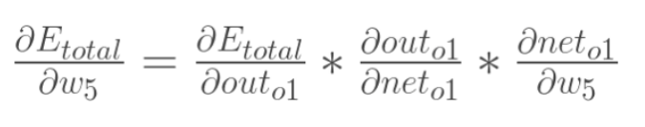
反向传播计算方法
反向传播的目的是什么？更新权重和偏置。
梯度下降法，分别计算损失对权重和偏置的梯度
损失（loss）函数，真实值与推理值的误差函数
权重和偏置的梯度，就是损失函数对权重的偏导数
通过偏导数的链式求导方法，可以方便的计算出梯度值

Slide 15
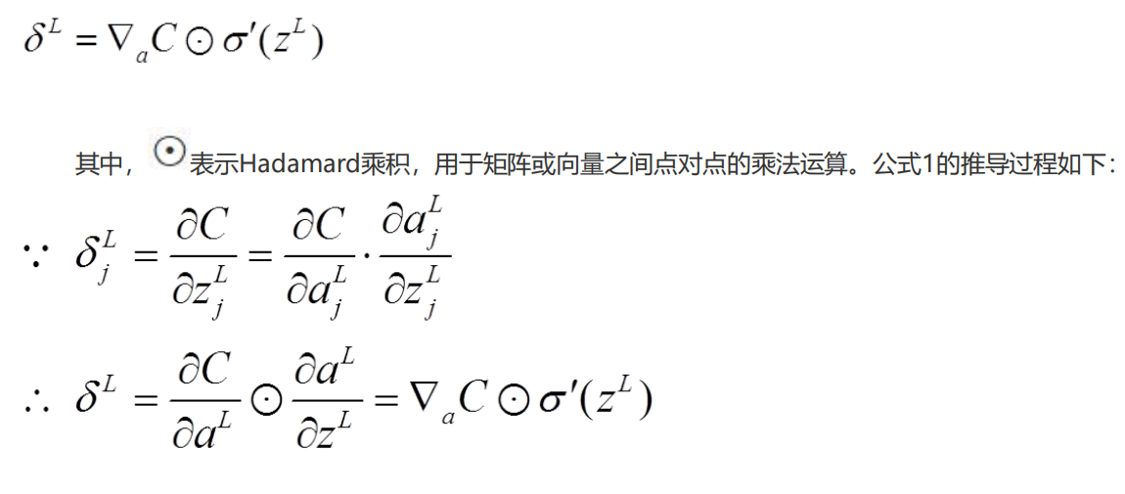
反向传播公式总结
公式 1（计算最后一层神经网络产生的损失）：

Slide 16
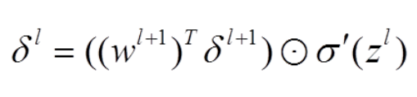
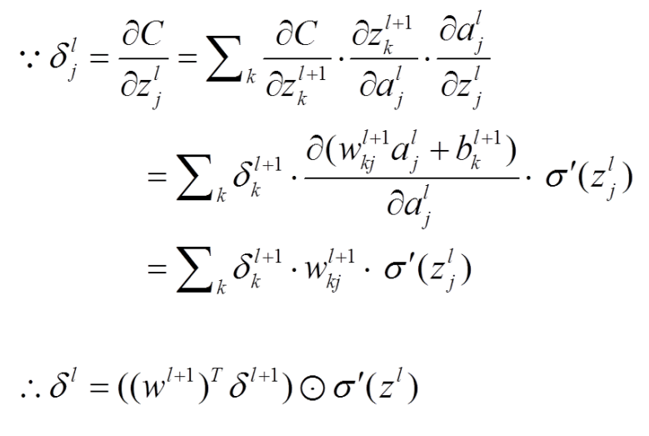
反向传播公式总结
公式 2（由后往前，计算每一层神经网络产生的损失）：

Slide 17
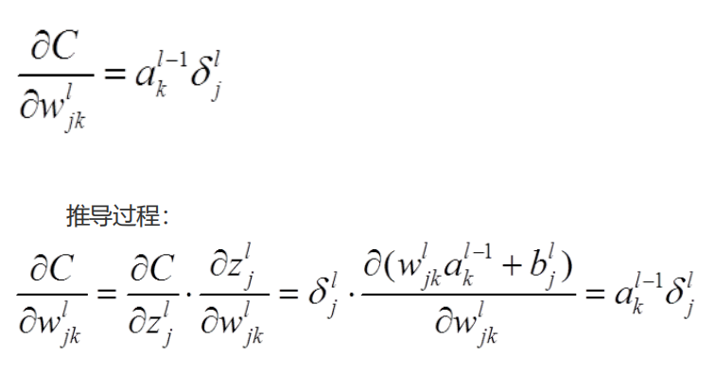
反向传播公式总结
公式 3（计算权重的梯度）：

Slide 18
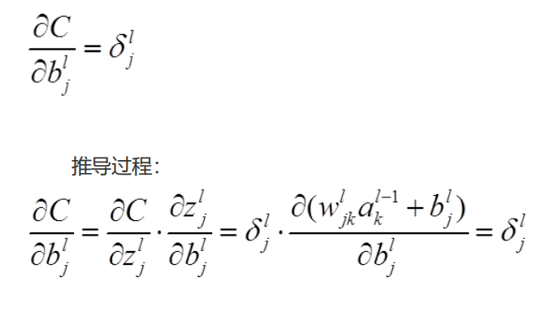
反向传播公式总结
公式 4（计算偏置的梯度）：

Slide 19
使用 C 实现 BP 神经网络
矩阵运算的实现
激活函数的实现
前向推理的实现
反向传播的实现
损失 loss 的计算
数据集的实现

Slide 20
使用神经网络解决异或问题
讲解 example1 程序

Slide 21
使用神经网络解决分类问题
什么是分类问题？
minist 数据集与数字识别
讲解 example2 程序

Slide 22
婴儿哭声识别
婴儿哭声识别就是一个分类问题
8KHz 采样率，2 秒钟音频，16000 个采样点
送给神经网络进行分类即可得到结果
16000 个输入的网络？数据量太大！如何优化？
音频特征抽取：短时能量、短时过零率、短时频率（频谱）、短时基频（pitch）
500/800 个采样点一个音频片段，每个片段 4 个特征值，2 秒音频，总共 128/80 个特征值
神经网络的输入减少为 80 个节点，运算量大大减少
准备数据集，开始训练吧...

Slide 23
语音识别概述
语音信号处理：
音频采集
滤波
特征提取 MFCC -> 声谱图
语音识别模型：
隐马尔科夫模型
神经网络模型

Slide 24
卷积神经网络
LeNet
darknet
yolov3
ncnn
ffcnn

Slide 25
深度神经网络
“深度”的概念？
神经网络曾经遇到的两个问题：
全连接的神经网络计算量大
-> 硬件算力的发展（GPU）+ 网络结构优化（卷积）
网络层数加深后出现梯度消息
-> 改进激活函数、其他优化手段（batch normalize）...

Slide 26
lenet 卷积神经网络

Slide 27
darknet 介绍
darknet 是 yolo 作者编写的一个深度学习框架。
源代码下载地址：https://github.com/AlexeyAB/darknet.git

Slide 28
darknet 编译方法
可以在 windows msys2、ubuntu 等环境下编译
修改 Makefile 打开对 AVX 和 OPENMP 的支持：
AVX=1
OPENMP=1
AVX 指令加速需要 CPU 的支持，如果出现非法指令错误，就关闭 AVX 重新编译
OPENMP 打开后可以支持多个 CPU 核心同时运算，提高训练速度
修改后执行 make 命令：
make
即可生成 darknet 程序

Slide 29
darknet 测试推理
下载预训练好的模型（以官网提供的 yolov3-tiny 为例）：
wget https://pjreddie.com/media/files/yolov3-tiny.weights
使用模型进行推理：
./darknet detector test cfg/coco.data cfg/yolov3-tiny.cfg yolov3-tiny.weights data/person.jpg
.cfg 文件是模型的结构与参数的描述文件，.weights 是模型权重文件
对于具体的模型 .cfg 文件是不变的，.weights 文件是训练后生成的，训练的每次迭代都会更新这个权重文件

Slide 30
darknet 训练模型
准备 voc 数据集：
wget https://pjreddie.com/media/files/VOCtrainval_11-May-2012.tar
wget https://pjreddie.com/media/files/VOCtrainval_06-Nov-2007.tar
wget https://pjreddie.com/media/files/VOCtest_06-Nov-2007.tar
tar xf VOCtrainval_11-May-2012.tar
tar xf VOCtrainval_06-Nov-2007.tar
tar xf VOCtest_06-Nov-2007.tar
（三个压缩包解压到同一个目录，目录结构和文件不要乱动）

Slide 31
darknet 训练模型
将 voc_label.py 脚本（在源代码仓库可以找到）放到数据集的根目录（与 VOCdevkit 同级），执行命令：
python voc_label.py （voc_label.py 里面要根据需要修改 classes）
准备 voc.data 文件
voc.data 文件里面：
classes= 3 -> 指定分类类别数目
train = train.txt -> 训练集的路径（这个文件是 voc_label.py 生成的）
valid = 2007_test.txt -> 验证集的路径（这个文件是 voc_label.py 生成的）
names = voc.names -> names 文件路径
backup = backup -> backup 目录

Slide 32
darknet 训练模型
准备 voc.names 文件，里面包含了分类的名称，不能乱写，要看下 voc 数据集包含了那些分类，然后根据自己需要来填写
准备 yolo.cfg 文件，这个文件就是描述了网络的具体结构和参数（目前看不懂，先不要乱改）
准备 yolo.conv 文件，这个文件貌似是初始化的权重文件（目前只能直接拿别人的来用）
创建一个 backup 目录，用来保存训练时生成的模型 weight 文件

Slide 33
darknet 训练模型
开始训练：
./darknet detector train voc.data yolo.cfg yolo.conv
（训练过程中每迭代 100 次，会更新 backup 中的权重文件）
从断点重新训练：
./darknet detector train voc.data yolo.cfg backup/yolo_last.weights

Slide 34
darknet 测试模型
测试模型
推理测试：
./darknet detector test voc.data yolo.cfg yolo.weights person.jpg
计算 mAP：
./darknet detector map voc.data yolo.cfg yolo.weights

Slide 35
什么时候停止训练?
一般来说每个类迭代 2000 就足够了，但是总的迭代次数不应少于 4000 次。
当看到 average loss 0.xxxxxx 在多个 iterations 中都不再减小时，你就应该停止训练。
avgerage loss 最终一般在 0.05（小模型，简单数据集）到 3.0（大模型，复杂数据集）之间。
训练停止之后，你应该从 backup 中选择表现最好的 weight 文件，选择 mAP 或者 IoU 最高的。

Slide 36
部署到 ncnn
使用 ncnn 的 darknet2ncnn 工具进行模型转换
使用 ncnn 的接口编写程序将数据输入模型进行推理

Slide 37
部署到嵌入平台
SoC 不支持 AI 算力（NPU、IPU），使用 ncnn 库，或者自己用 c 语言编写前向推理库
SoC 支持 NPU/IPU：
问原厂拿到 AI 模型的转换工具
使用工具进行模型转换并仿真运行
基于 SoC 提供的 NPU/IPU API 实现模型的加载和推理
也许需要自己实现数据的前处理和后处理

Slide 38
yolov3、yolo-fastest 模型结构
卷积层：卷积核大小、stride、分组卷积
shortcut 层：加法运算
dropout 层：训练时才会用到，提高泛化能力
maxpool 层：最大池化，取最大值
route 层：拼接操作
upsample层：上采样，放大操作
yolo 层：计算 bbox

Slide 39
模型数据的前处理和后处理
前处理是把输入图像数据格式转换为模型支持的输入格式，可能包括：
图像大小的缩放
颜色格式转换 YUV -> RGB 等
归一化处理 mean norm
量化处理浮点数转为整型数

Slide 40
模型数据的前处理和后处理
后处理是把模型输出的数据（tensor）转换为我们的识别结果，比如 bound rect
不同模型的输出格式是不一样的，要根据具体模型来做处理
以 yolo-fastest 为例：
总共有两个 yolo 层，其输出分别是 10x10x255 和 20x20x255
其中 255 表示有 255 个通道，其每个数据的含义如下： 255 = 3 * (4 + 1 + 80) 3 表示这个 grid 里面有 3 个 bbox 结果数据 每个 bbox 结果数据里面，4 个 x, y, w, h 坐标数据，1 个 object score 评分，然后是 80 个分类的评分

Slide 41
MOT 多目标跟踪
匈牙利算法匹配
卡尔曼滤波

Slide 42
性能优化
CPU 计算，使用 SIMD 指令进行优化
现有的编译器已经支持向量优化，在很多情况下可以直接生成 SIMD 指令优化的向量计算代码
直接手撸 ARM 的 NEON 或者 x86 的 SSE/AVX 汇编代码
使用编译器提供的 intrinsics 头文件，将 SIMD 指令包装为了 c 语言函数
矩阵运算的优化，SIMD 优化，使用 openblas 库
卷积运算的优化，im2col + gemm，winogard 算法
GPU 优化，使用 CUDA 编程
神经网络的量化计算

